Slide 1
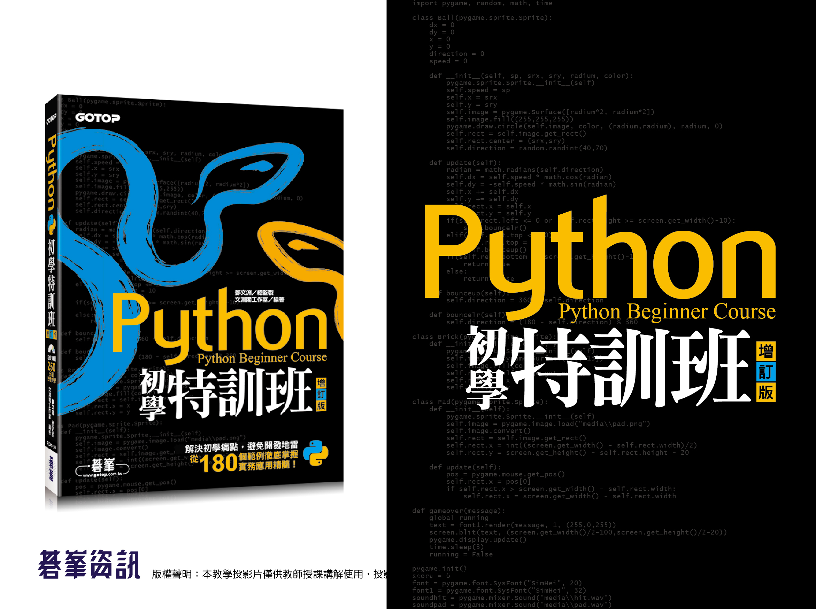

Slide 2
Python 執行網頁測試的功能十分強大，甚至能藉由排程的動作讓所有過程自動化，對於許多人來說是不可多得的神器。
hashlib 套件可以判別檔案是否更改過，只要利用 md5方法對指定的檔案進行編碼，即可進行比對。排程對於程自動化相當重要，尤其是對於需要定時下載、更新的資料，只要善用作業系統的工作排程加以管理就能夠輕鬆達成。
Selenium 是相當著名的網頁自動化測試套件，它可以藉由指令自動操作網頁，達到測試的功能。Selenium也能讓許多在網頁上要大量操作的工作指令化，能在設定的時間內自動執行，功能相當強大。
06
網頁測試自動化
6.1 檢查網站資料是否更新
6.2 工作排程自動下載
6.3 Selenium：瀏覽器自動化操作
6.4 瀏覽器自動化實例

Slide 3


6.1 檢查網站資料是否更新
6.1.1 使用 hashlib 套件
首先必須匯入 hashlib 套件，再以 md5 方法建立一個物件。例如：建立一個 md5物件。(<md5.py>)
利用 md5 方法建立物件的 update 方法，可以對指定字串進行加密，其中字串必須使用二進位型態，hexdigest 方法可以得到 16 進位的加密結果。語法範例如下：
這樣的方法稍嫌麻煩，也可以省略建立 md5 物件和 update 方法，直接將指定二進位型態字串當作 hashlib.md5() 參數，如下：

Slide 4
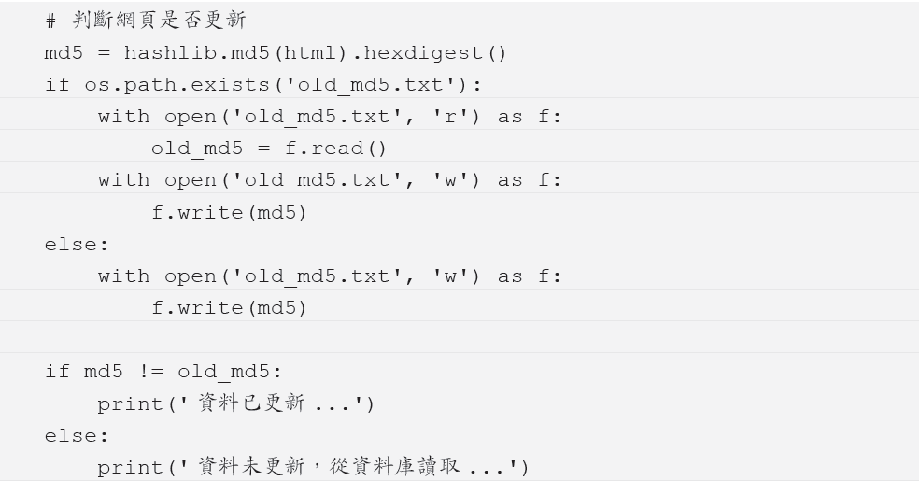
6.1.2 以 md5 檢查網站內容是否更新
下列程式中，我們將 md5 碼儲存在 <old_md5.txt> 檔案中，再讀出和新建立的md5 碼比對，同時也將最新的 md5 碼覆蓋原有的<old_md5.txt> 檔案。(<md5.py>)

Slide 5
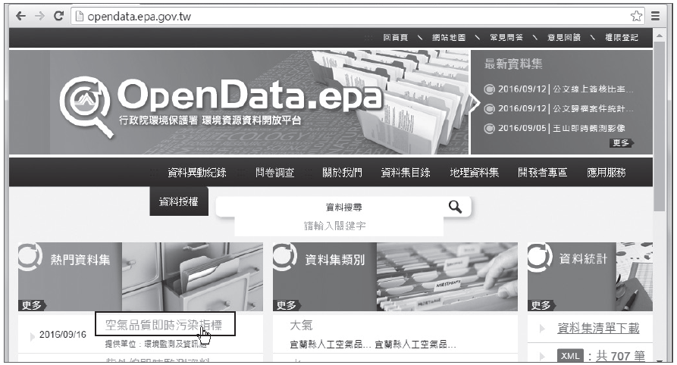
6.1.3 應用：讀取政府公開資料
以行政院環保署的資料公開平台為例，可以即時取得空氣品質監測資料，並且可以讓使用者在清單中挑選縣市與觀測站名稱，檢視即時的PSI 與PM2.5 指數。
進入「opendata.epa.gov.tw」網站後，點選「空氣品質即時污染指標」。

Slide 6
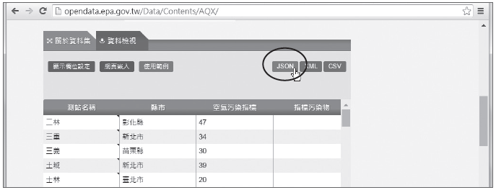
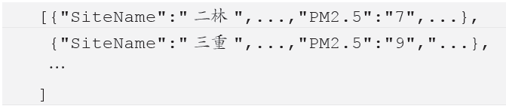
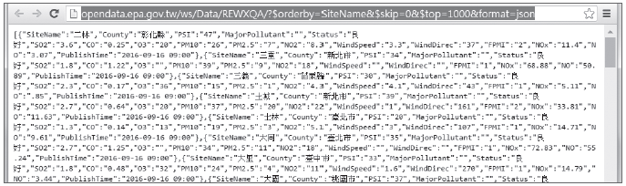
提供下載的資料格式有 JSON、XML 如 CSV ，點選 JSON。
顯示讀取的 JSON 資料，網址為「http://opendata.epa.gov.tw/ws/Data/REWXQA/?$orderby=SiteName&$kip=0&$top=1000&format=json」，資料結構如下：

Slide 7
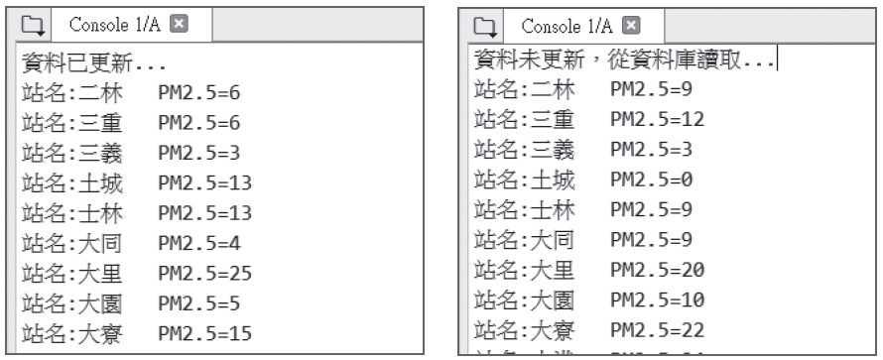
範例：讀取 PM2.5 空氣細懸浮微粒的狀態
讀取行政院環境保護署空氣品質即時污染指標公開資料，取得 PM2.5 空氣細懸浮微粒的資料，並儲存在 SQLite 資料庫中。如果網站內容未更新則不必重新讀取，直接從 SQLite 資料庫中取出上次儲存的資料並顯示之。
本章範例使用 IPython console 執行。

Slide 8
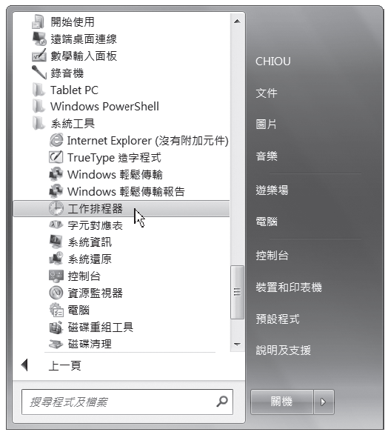
6.2 工作排程自動下載
開啟工作排程器
以 Windows 7 為例，開啟工作排程操作如下：點選 開始/ 所有程式 / 附屬應用程式/ 系統工具 / 工作排程器。

Slide 9
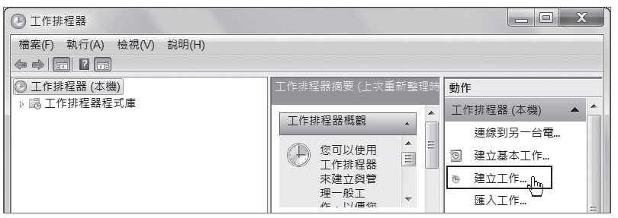
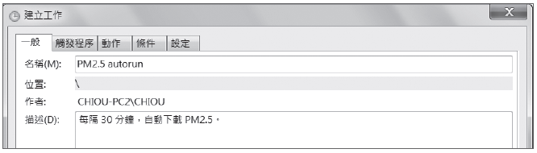
建立工作排程器
在工作排程視窗點選 建立工作，開啟 建立工作 對話方塊。
在 一般 頁籤的 名稱(M)、描述(D) 欄分別輸入工作的名稱和相關描述，例如：名稱(M)：「PM2.5 autorun」、描述(D) ：「每隔 30 分鐘，自動下載PM2.5。」。

Slide 10
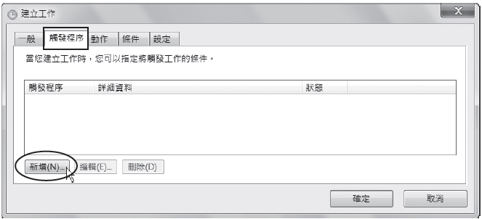
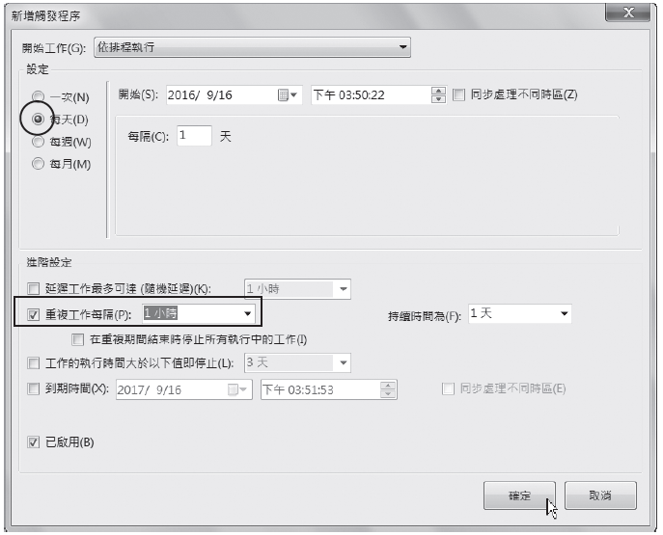
點選 觸發程序 頁籤，按 新增(N)... 鈕開啟 新增觸發程序 對話方塊。
在 新增觸發程序 對話方塊中，設定 欄核選 每天，並設定開始執行時間，系統預設為現在時間， 進階設定 欄核選 重複工作每隔(P)，並設定時間為 1 小時，完成後按 確定 鈕。

Slide 11
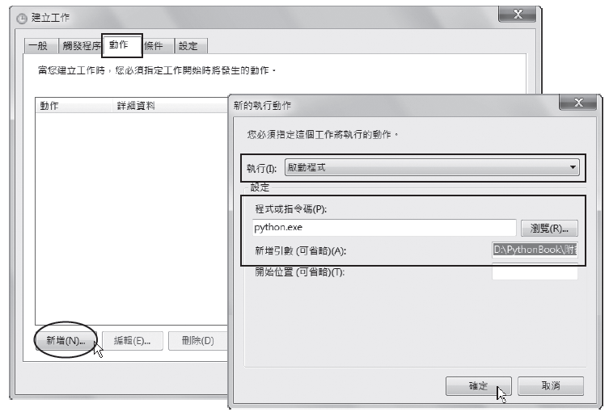
點選 動作 頁籤，按 新增(N)... 鈕開啟 新的執行動作 對話方塊，在 新的執行動作 對話方塊中 執行 欄選 啟動程式，程式或指令碼(P) 欄輸入「python.exe」 ， 新增引數( 可省略)(A) 欄輸入 Python 程式的路徑和名稱「D:\PythonBook\ 附書光碟\ch06\pm25_autorun.py」，完成後按 確定 鈕，回到 建立工作 視窗中，再按 確定 鈕結束建立工作設定返回工作排程序。

Slide 12
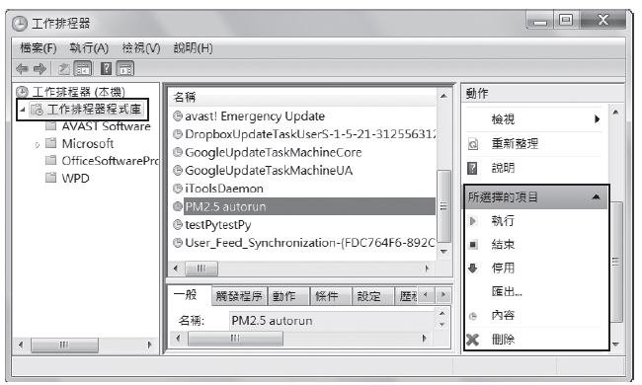
工作排程器測試或編輯
回到 工作排程器 視窗中， 點選 工作排程器程式庫，可看到剛才建立的「PM2.5autorun」排程，在右邊的 所選擇的項目 中可按 執行、結束 ⋯ 等項目進行測試或編輯。

Slide 13
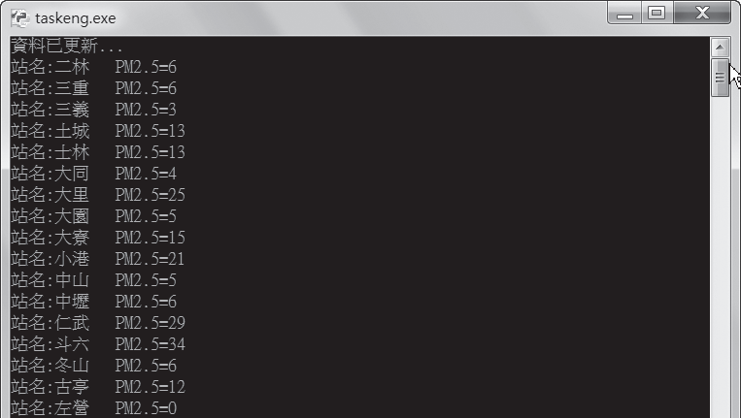
範例：PM2.5 自動排程下載
設定 Windows 工作排程，每隔 1 小時自動下載取得 PM2.5 空氣細懸浮微粒的資料，並儲存在 SQLite 資料庫中。

Slide 14
6.3 Selenium：瀏覽器自動化操作
6.3.1 使用 Selenium
安裝 Selenium
首先必須安裝 Selenium 套件：
下載 Chrome WebDriver
在 Google Chrome 瀏覽器操作，還必須安裝相關的驅動程式，請依照作業系統版本(Linux, Mac, Windows) 下載 Chrome WebDriver 並解壓縮，網址如下：
以 Windows 作業系統為例， 下載 <chromedriver_win32.zip> 後解壓縮產生<ChromeDrvier.exe> 檔， 將<ChromeDrvier.exe> 複製到<C:\ProgramData\Anaconda3> 目錄中。

Slide 15

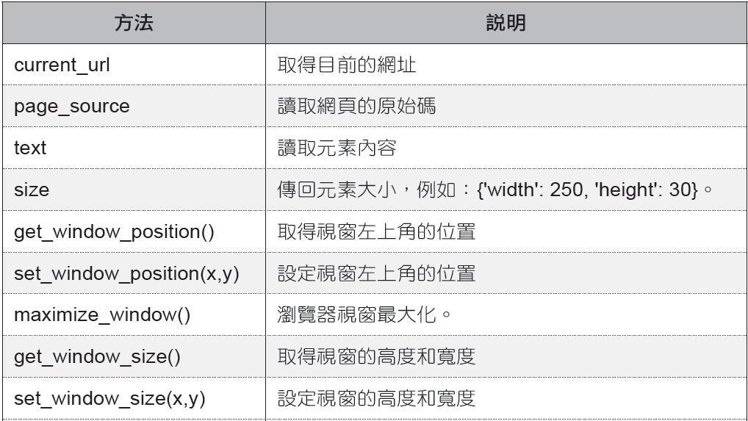
建立 Google Chrome 瀏覽器物件
Selenium Webdriver 的屬性和方法
Selenium Webdriver API 常用的屬性和方法如下：

Slide 16
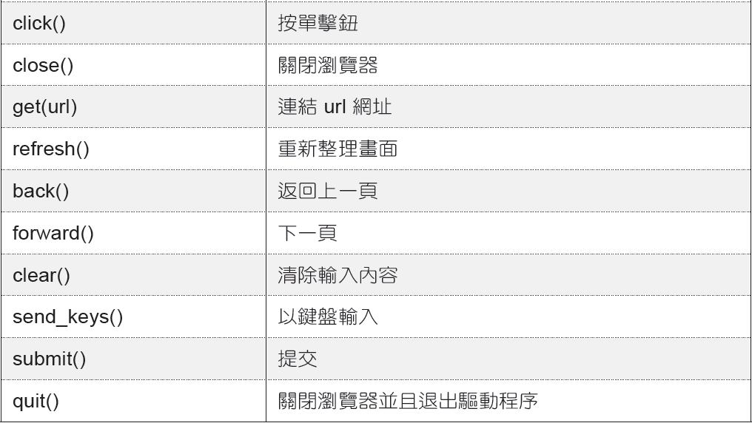

Slide 17
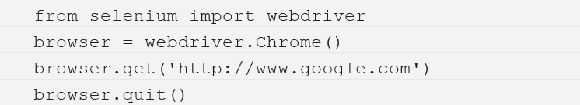
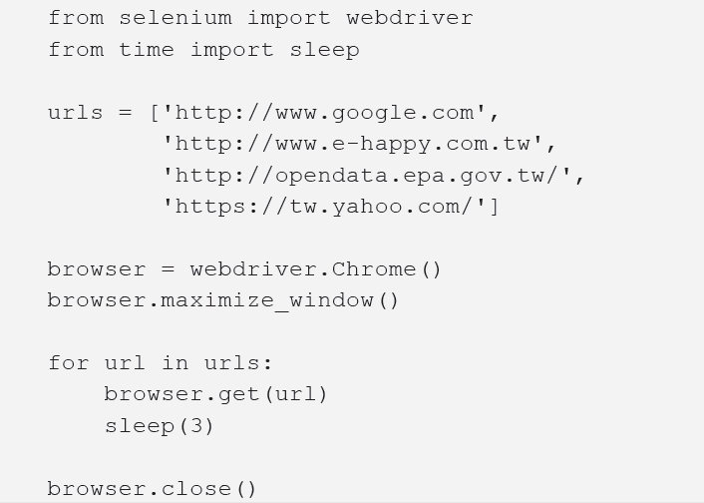
利用Python 操作 Google Chrome 瀏覽器
建立 Google Chrome 瀏覽器物件後，即可以 get() 方法連結到指定的網址，最後以 quit() 方法關閉瀏覽器。 例如：連結 Google 網站。
也可以將瀏覽網站建立串列，即可以依序瀏覽這些網站。例如：開啟 Chrome 瀏覽器並將視窗最大化，然後依序每 3 秒瀏覽串列中的網站，最後關閉瀏覽器。(<browse.py>)

Slide 18
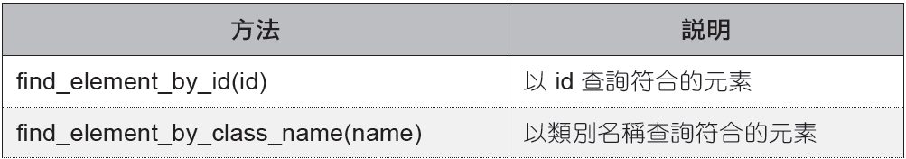
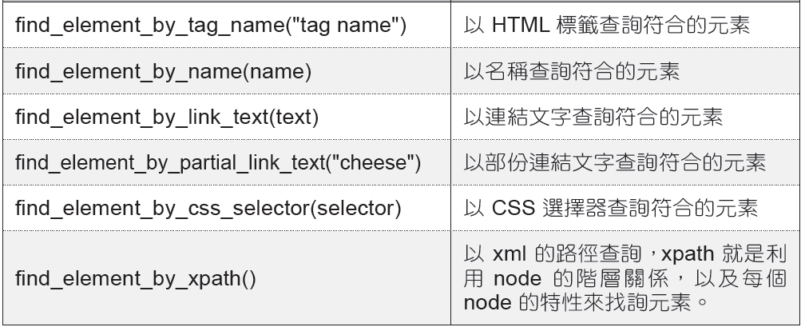
6.3.2 尋找網頁元素
Selenium Webdriver API 提供多種取得網頁元素的方法。如下：

Slide 19
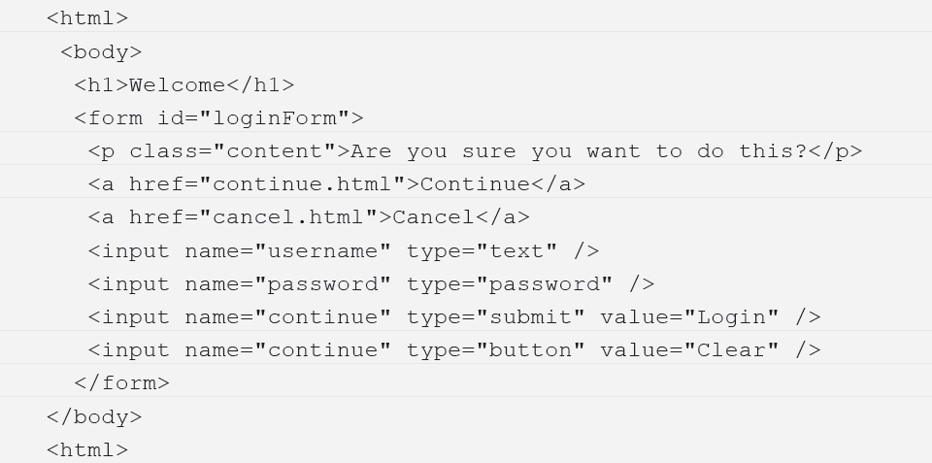
以實例說明如下，以下列的 HTML 原始碼，Webdriver 為 browser 為例。

Slide 20
find_element_by_id
find_element_by_name
find_element_by_xpath
find_element_by_link_text

Slide 21
find_element_by_partial_link_text
find_element_by_tag_name
find_element_by_class_name
find_element_by_css_selector

Slide 22
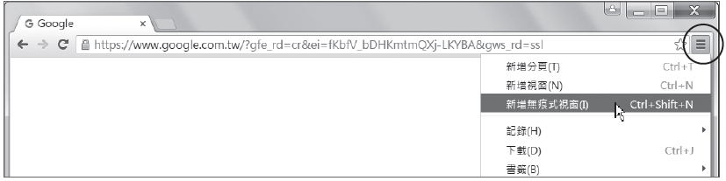
6.3.3 應用：自動登入 Google 網站
登出 Google 網站後，為了方便測試，我們新增一個無痕式視窗。要再登入Google 網站的步驟如下：
按右上角的 登入 鈕。
輸入帳號後按 下一步 鈕。
輸入密碼後按 登入 鈕。

Slide 23
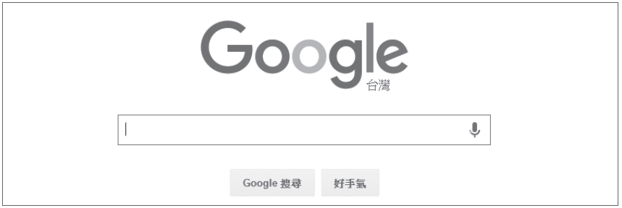
範例：自動登入 Google
利用Python 開啟 Google 網頁，並自動輸入帳號和密碼後按 登入 鈕登入Google網站。

Slide 24
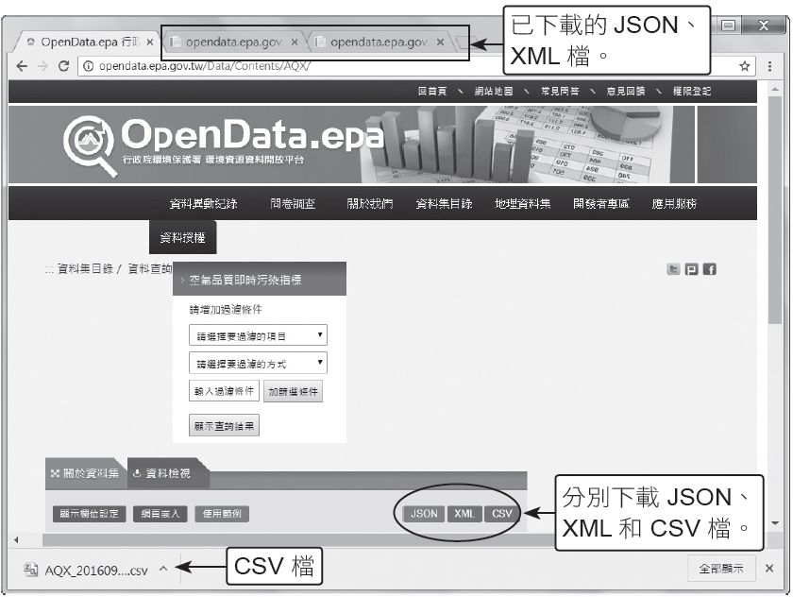
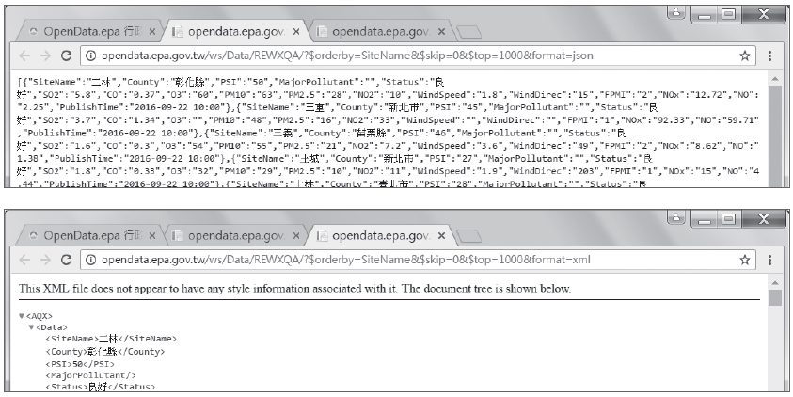
6.4 瀏覽器自動化實例
範例：自動化下載 PM2.5 公開資料
讀取行政院環境保護署空氣品質即時污染指標公開資料，下載 PM2.5 空氣細懸浮微粒的資料，包括 JSON、XML 和 CSV 檔。

